Slide 1


Bwabit Alrwad Academy
Essa Alhadad

Slide 2

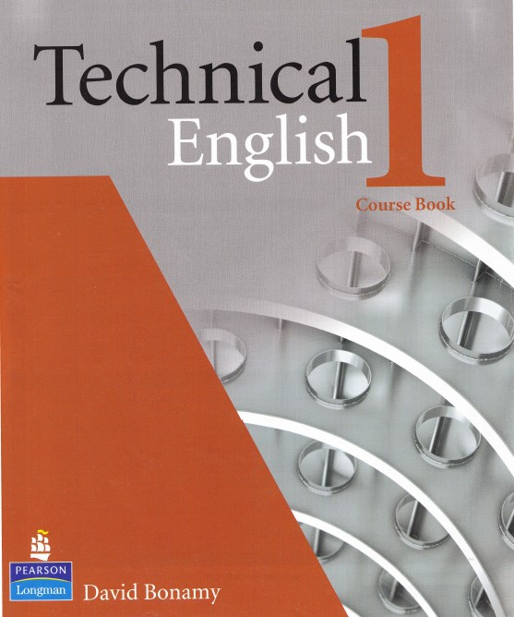





Technical
English 1
أكاديمية بوابة الرواد للتدريب العالي
دروس اللغة الإنجليزية
( انجليزي تقني 1 )
أكاديمية بوابة الرواد للتدريب العالي
T. Essa Alhadad

Slide 3
Technical
English 1
أكاديمية بوابة الرواد للتدريب العالي
lecture 4
Unit 3
.
Parts 2 Tools
T. Essa Alhadad

Slide 4

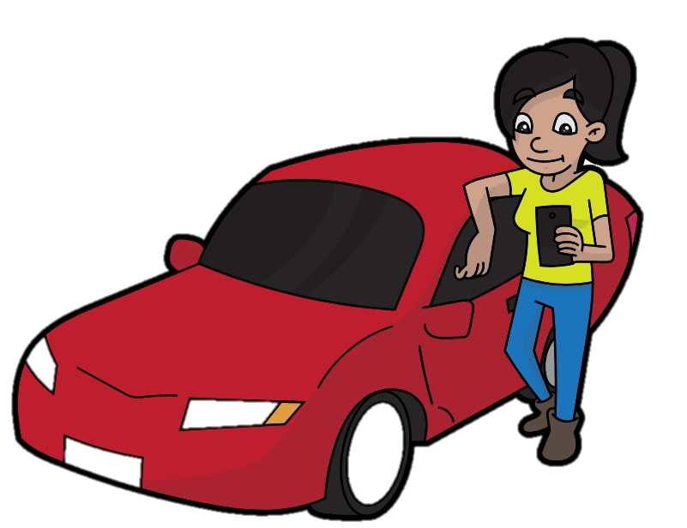
Present Simple
Have
فعل الملكية
She has a car.
I have a car.

Slide 5
Present Simple
Have
فعل الملكية have / has
Plural
جمع
Singular
مفرد
We
You
They
I
He
She
It
have
has

Slide 6
Present Simple
Have
فعل الملكية have / has
أملك
Plural
جمع
Singular
مفرد
We have a class.
You have some scissors.
They have a sister.
I have 40 students
He has a hammer
She has two brothers.
It has a knife.

Slide 7
Present Simple
Do / Does
فعل
Do
الخفي / المساعد
يستخدم الفعل do او does
لنفي الجملة الفعلية في المضارع البسيط. كما يستخدم أيضا لإنشاء سؤال في المضارع البسيط بمعنى ( هل ) حيث تكون الإجابة نعم او لا
Yes or No question

Slide 8
Present Simple
Do / Does
فعل
Do
الخفي / المساعد
ان الفعل do او does لا يكتب ولا ينطق في الجملة المثبتة
ولكن نتخيل وجوده في الجملة فقط كالتالي:
It does has a knife.
.
I do have 40 students.
يستخدم فقط للمساعدة في صيغة النفي حيث يتم كتابته ونطقه ثم إضافة كلمة not بعده

Slide 9
Present Simple
Do / Does
فعل
Do
الخفي / المساعد
It does not has a knife.
.
I do not have 40 students.
تأتي الجملة منفية بهذا الشكل
يمكن اختصارها أيضا كالتالي: don’t / doesn’t

Slide 10
Present Simple
Do / Does
فعل
Do
الخفي / المساعد
.I do have 40 students.
Do I have 40 student?
نقوم بعكس الجملة المثبتة بعد تخيل الفعل الخفي do
فتصير سؤال بمعنى هل؟

Slide 11
Present Simple
Do / Does
فعل
Do
الخفي / المساعد
We have a class.
You have some scissors.
They have a sister.
I have 40 students
He has a hammer
She has two brothers.
It has a knife.
قم بصياغة الجمل أعلاه كسؤال ثم قم بنفيها.

Slide 12
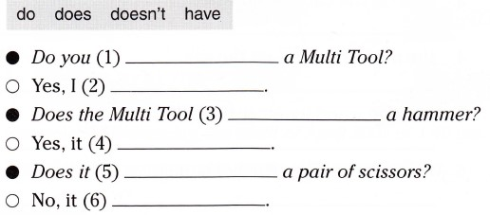
Present Simple
Do / Does
فعل Do
الخفي / المساعد
have
قم بحل التمرين التالي:

Slide 13
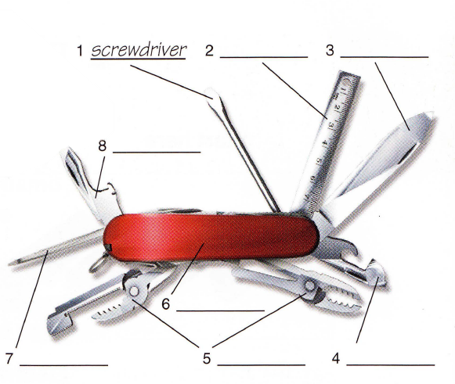
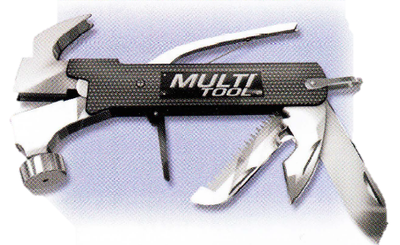
Present Simple
Multi Tool? / Survival Tool
New Vocabulary
blade - can opener - cover - hammer - ruler pair of pliers - pair of scissors - saw - wrenches or spanner
Survival Tool
The Survival Tool has a ruler, but the Multi Tool doesn't.

Slide 14
Present Simple
/ تمرين منزليTask
باستخدام المفردات في المربع المجاور: قم بصياغة جمل مثبته وأسالة ثم إجابة بجملة منفية كما في المثال:
blade - can opener - cover - hammer - ruler pair of pliers - pair of scissors – saw - wrenches or spanner
The Survival Tool
It has a ruler. Does it have a hammer? / No. It doesn’t have a hammer.
..
..
..
Survival Tool
The MultiTool
It has a hammer. Does it have a screwdriver? / No. It doesn’t have a screwdriver
..
..
..

Slide 15
Thank you
T. Essa Alhadad

